Slide 1











CÂY THÔNG GIÁNG SINH

Slide 2










Slide 3



Câu 1. Nạn đói ở châu Phi hoành hành chủ yếu do nguyên nhân nào sau đây?
A. Hạn hán
B. Lũ lụt
C. Cháy rừng
D. Mưa bão

Slide 4
Câu 2. Châu Phi có tỉ lệ tăng dân số tự nhiên cao thứ mấy thế giới?
A. Thứ hai.
B. Thư tư.
C. Thứ nhất.
D. Thứ ba.

Slide 5
Câu 3. Công trình nào dưới đây là di sản lịch sử châu Phi?
A.
Tượng nhân sư.
B.
Tử Cấm Thành
C. Tháp nghiêng Pi-da
D.
Tháp Ép-phen.

Slide 6
Câu 4. Nạn đói xảy ra nặng nề nhất ở khu vực nào của châu Phi?
A. Bắc Xa-ha-ra.
B. Nam Xa-ha-ra.
C. Tây Phi.
D. Đông Phi.

Slide 7
Câu 5. Các cuộc xung đột vũ trang ở châu Phi xảy ra do cạnh tranh tài nguyên nào là chủ yếu?
A. Nước.
B. Kim cương.
C. Rừng.
D. Đất đai.

Slide 8


Bài 11. Phương thức con người khai thác, sử dụng và bảo vệ thiên nhiên ở châu Phi

Slide 9

Bài 11. PHƯƠNG THỨC CON NGƯỜI KHAI THÁC, SỬ DỤNG
VÀ BẢO VỆ THIÊN NHIÊN Ở CHÂU PHI
1. Khai thác và sử dụng thiên nhiên
a. Hoạt động khai thác thiên nhiên ở môi trường xích đạo
*Khai thác thông tin mục 1a SGK:
- Nêu phạm vi và đặc điểm thiên nhiên của môi trường xích đạo ở châu Phi.
- Cho biết nhiệt độ và độ ẩm cao đã ảnh hưởng như thế nào đối với việc khai thác môi trường?

Slide 10
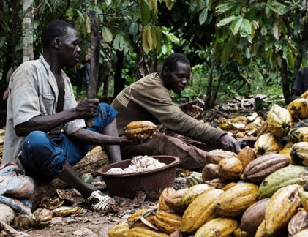
Bài 11. PHƯƠNG THỨC CON NGƯỜI KHAI THÁC, SỬ DỤNG
VÀ BẢO VỆ THIÊN NHIÊN Ở CHÂU PHI
1. Khai thác và sử dụng thiên nhiên
a. Hoạt động khai thác thiên nhiên ở môi trường xích đạo
Trình bày cách thức con người khai thác thiên nhiên ở môi trường xích đạo.

Slide 11
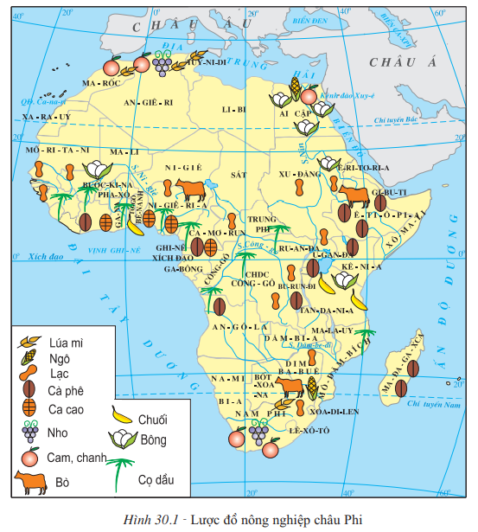
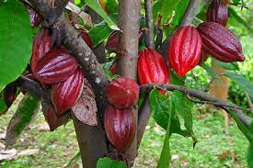
Bài 11. PHƯƠNG THỨC CON NGƯỜI KHAI THÁC, SỬ DỤNG
VÀ BẢO VỆ THIÊN NHIÊN Ở CHÂU PHI
1. Khai thác và sử dụng thiên nhiên
a. Hoạt động khai thác thiên nhiên ở môi trường xích đạo
- Hoạt động kinh tế:
+ Cây công nghiệp: cọ dầu, ca cao, cao su...
+ Cây lương thực: ngô, lúa nước...
- Khai thác khoáng sản: dầu mỏ, bô-xit...
Kể tên và cho biết sự phân bố các cây trồng ở môi trường xích đạo châu Phi.
Ca cao được trồng nhiều ở vịnh Ghi nê
Lược đồ nông nghiệp châu Phi

Slide 12
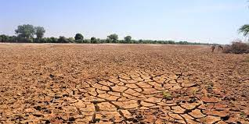
Bài 11. PHƯƠNG THỨC CON NGƯỜI KHAI THÁC, SỬ DỤNG
VÀ BẢO VỆ THIÊN NHIÊN Ở CHÂU PHI
1. Khai thác và sử dụng thiên nhiên
a. Hoạt động khai thác thiên nhiên ở môi trường xích đạo
- Thách thức: diện tích rừng suy giảm, đất đai xói mòn.
Vì sao việc bảo vệ và trồng rừng là rất cần thiết ở môi trường xích đạo của châu Phi?
Vấn đề cần được quan tâm hàng đầu ở môi trường này là gì?

Slide 13
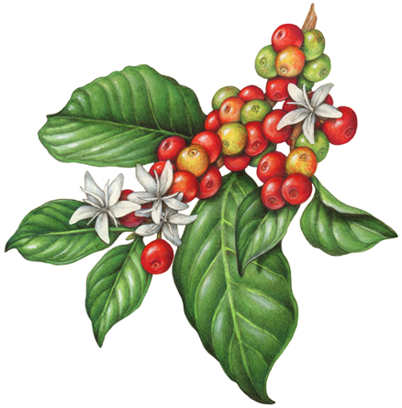
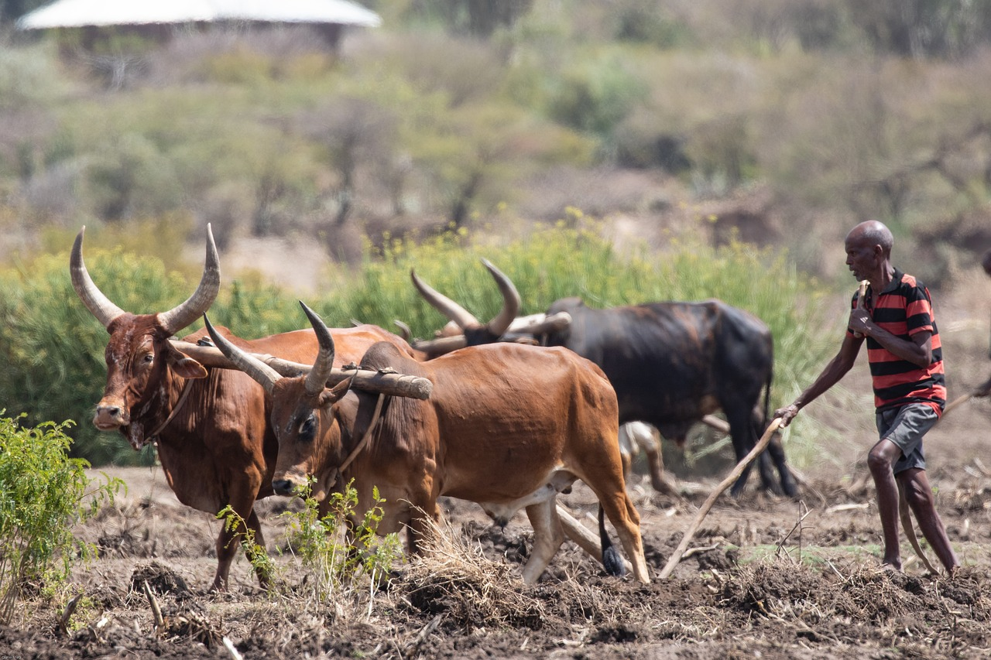
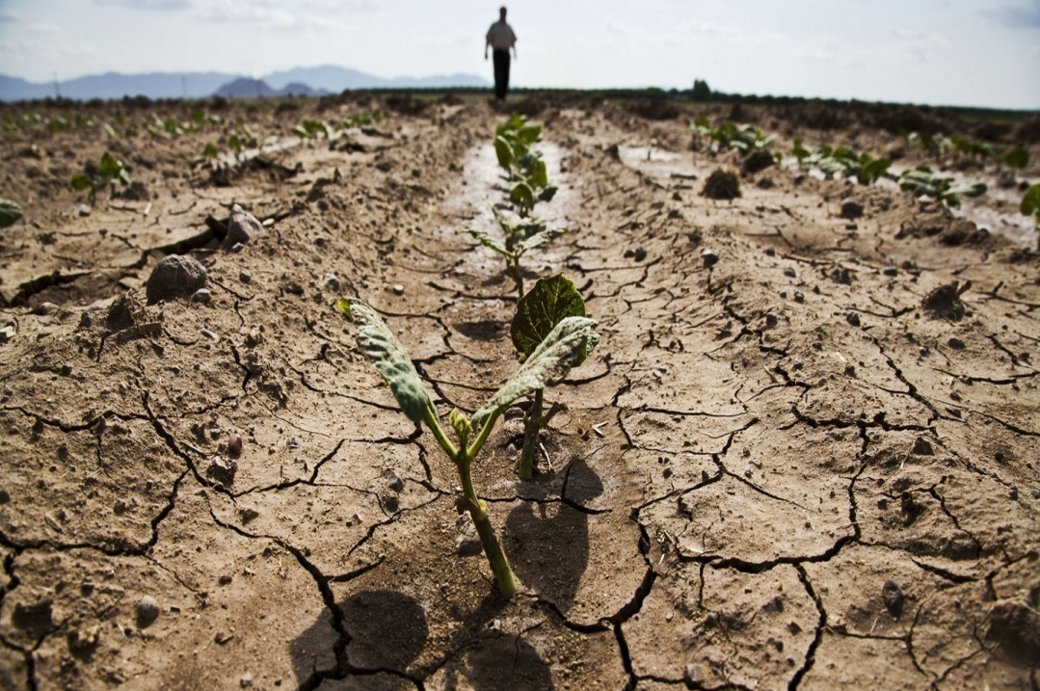
Cây công nghiệp
Hạn hán thường xuyên
Nền nông nghiệp lạc hậu
VÙNG CHUYÊN CANH
Kém phát triển, hiệu quả kinh tế thấp
Xuất khẩu

Slide 14
Bài 11. PHƯƠNG THỨC CON NGƯỜI KHAI THÁC, SỬ DỤNG
VÀ BẢO VỆ THIÊN NHIÊN Ở CHÂU PHI
1. Khai thác và sử dụng thiên nhiên
a. Hoạt động khai thác thiên nhiên ở môi trường nhiệt đới
*Khai thác thông tin mục 1b SGK:
- Nêu phạm vi và đặc điểm thiên nhiên của môi trường nhiệt đới ở châu Phi.
- Đặc điểm khí hậu ảnh hưởng như thế nào đối với việc khai thác môi trường?

Slide 15
Bài 11. PHƯƠNG THỨC CON NGƯỜI KHAI THÁC, SỬ DỤNG
VÀ BẢO VỆ THIÊN NHIÊN Ở CHÂU PHI
1. Khai thác và sử dụng thiên nhiên
a. Hoạt động khai thác thiên nhiên ở môi trường xích đạo
Khu vực | Hoạt động khai thác thiên nhiên
Đông nam châu Phi | Trồng cây công nghiệp (cà phê, chè,…), cây ăn quả xuất khẩu.
Ven sa mạc | Trồng rừng ngăn chăn hiện tượng sa mạc hoá.
Nam Xa-ha-ra | - Cây trồng: lạc, bông,… - Vật nuôi: dê, cừu…
Thảo luận về cách thức con người khai thác, sử dụng và bảo vệ thiên nhiên ở môi trường nhiệt đới theo bảng dưới đây:
Khu vực | Hoạt động khai thác thiên nhiên ở MT nhiệt đới
Đông nam châu Phi
Vùng ven sa mạc
Nam Xa-ha-ra

Slide 16
Bài 11. PHƯƠNG THỨC CON NGƯỜI KHAI THÁC, SỬ DỤNG
VÀ BẢO VỆ THIÊN NHIÊN Ở CHÂU PHI
1. Khai thác và sử dụng thiên nhiên
a. Hoạt động khai thác thiên nhiên ở môi nhiệt đới
- Hoạt động khai thác và sử dụng thiên nhiên ở môi trường nhiệt đới:
+ Ở đông nam châu Phi: trồng cây công nghiệp (cà phê, chè, ...) và cây ăn quả xuất khẩu.
+ Vùng ven sa mạc: trồng rừng ngăn chặn sa mạc hoá.
Lược đồ nông nghiệp châu Phi

Slide 17
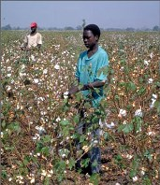
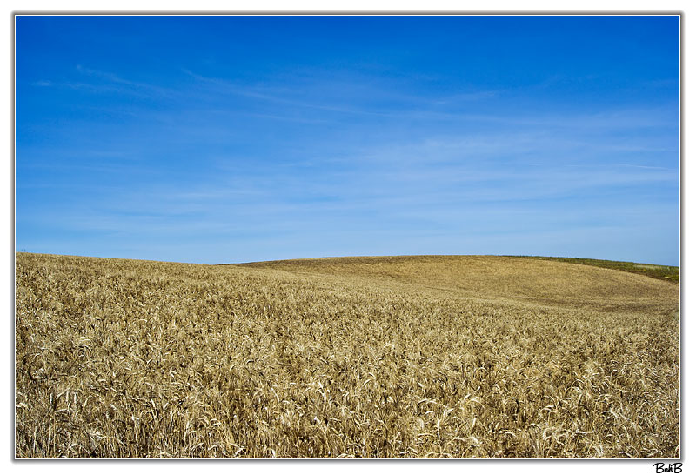
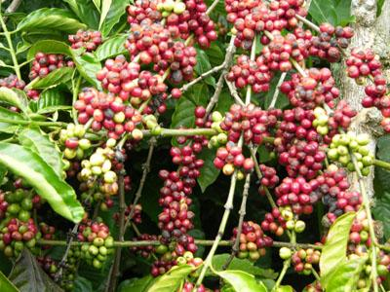
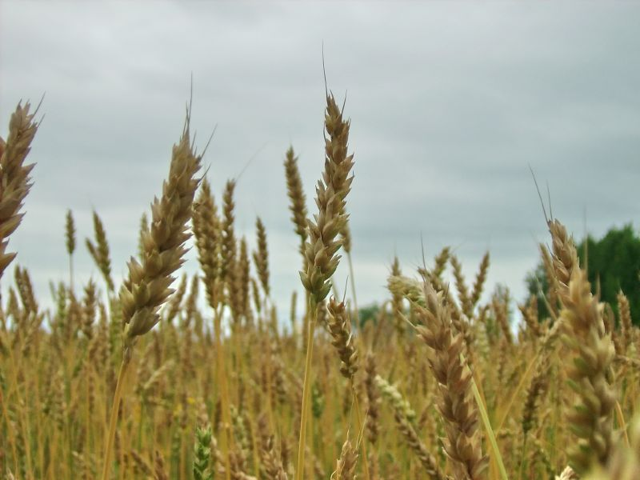
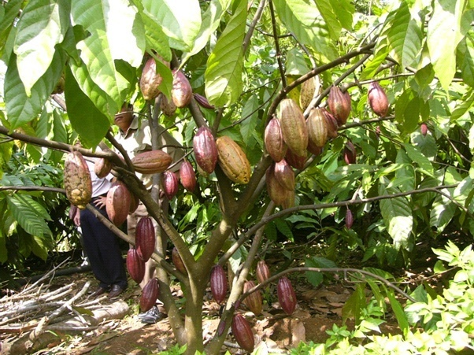
Một số hình ảnh về khai thác và sử dụng thiên nhiên môi trường nhiệt đới châu Phi

Slide 18
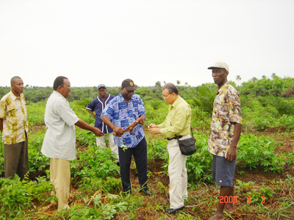
Việt Nam giúp châu Phi công nghệ sinh học (GS Võ Tòng Xuân )

Slide 19
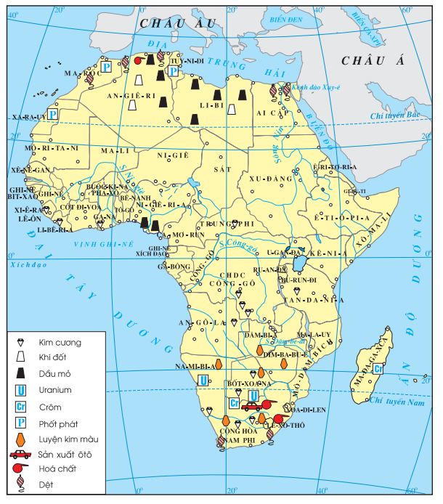
Bài 11. PHƯƠNG THỨC CON NGƯỜI KHAI THÁC, SỬ DỤNG
VÀ BẢO VỆ THIÊN NHIÊN Ở CHÂU PHI
1. Khai thác và sử dụng thiên nhiên
a. Hoạt động khai thác thiên nhiên ở môi trường nhiệt đới
- Vùng nam Xa-ha-ra: trồng trọt (lạc, bông...) và chăn nuôi (dê, cừu...).
Lược đồ công nghiệp châu Phi

Slide 20
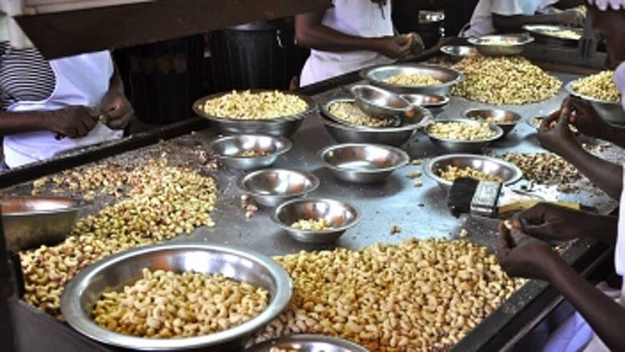
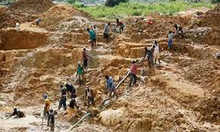
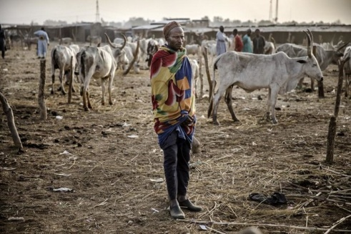
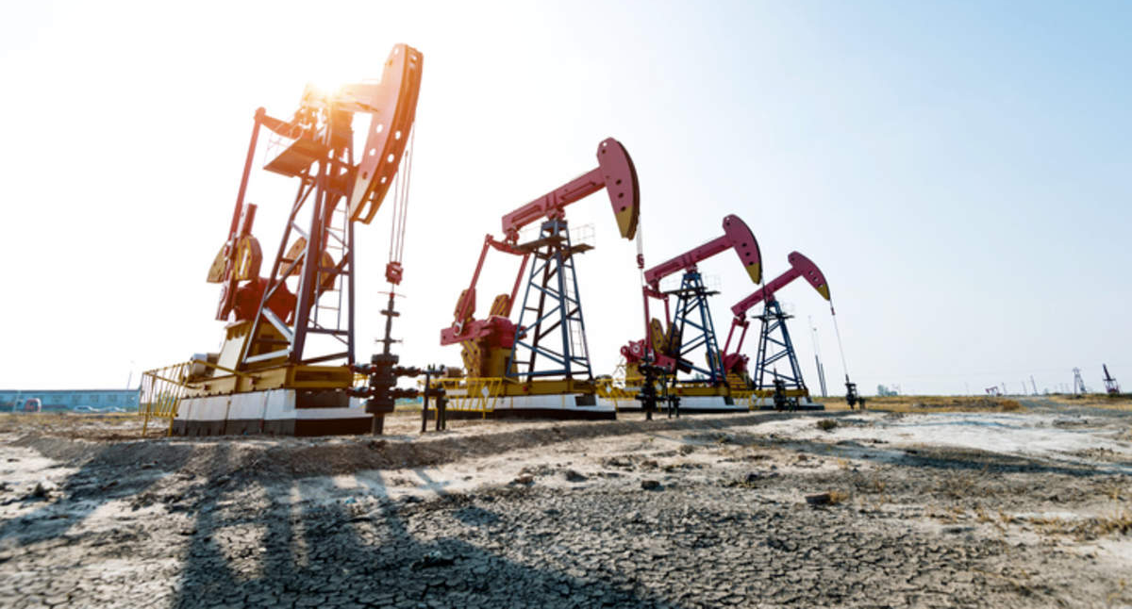
Chế biến điều ở châu Phi
Công nghệ khai thác lạc hậu
Chăn nuôi lạc hậu ở châu Phi
Khai thác dầu mỏ ở Algeria

Slide 21
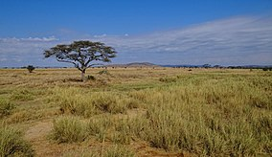
Bài 11. PHƯƠNG THỨC CON NGƯỜI KHAI THÁC, SỬ DỤNG
VÀ BẢO VỆ THIÊN NHIÊN Ở CHÂU PHI
1. Khai thác và sử dụng thiên nhiên
a. Hoạt động khai thác thiên nhiên ở môi trường nhiệt đới
- Thách thức: thoái hoá đất và nguồn nước hạn chế. quốc gia.
Vì sao thủy lợi là biện pháp hàng đầu trong vấn đề khai thác và bảo vệ tự nhiên ở môi trường nhiệt đới châu Phi?
Trong vấn đề khai thác và bảo vệ tự nhiên ở môi trường nhiệt đới châu Phi, chúng ta cần phải chú ý đến vấn đề gì?
Bên cạnh vấn đề thủy lợi, để bảo vệ hiệu quả thiên nhiên ở môi trường nhiệt đới, các nước châu Phi đã có những biện pháp nào?
Côn viên quốc gia Sê-ran-gát
ở châu Phi

Slide 22
Bài 11. PHƯƠNG THỨC CON NGƯỜI KHAI THÁC, SỬ DỤNG
VÀ BẢO VỆ THIÊN NHIÊN Ở CHÂU PHI
1. Khai thác và sử dụng thiên nhiên
c. Hoạt động khai thác thiên nhiên ở môi trường hoang mạc
- Khai thác, chế biến dầu mỏ, khí tự nhiên trong hoang mạc Xa-ha-ra.
- Dùng công nghệ tưới và công nghệ nhà kính để thành lập các trang trại ở ốc đảo.
- Xây dựng các nhà máy điện mặt trời.
- Tổ chức các giải đua xe trên hoang mạc và du lịch khám phá.
Người dân châu Phi đã khai thác môi trường thiên nhiên khắc nghiệt này như thế nào?
Trình bày các hoạt động kinh tế của môi trường hoang mạc ở châu Phi.

Slide 23
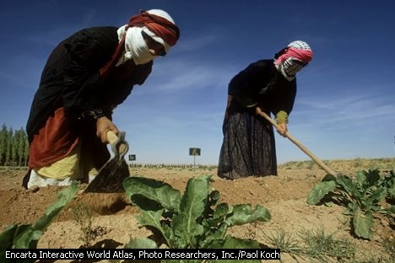
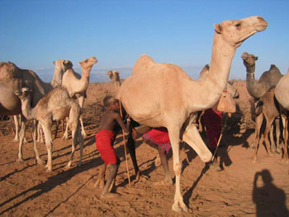
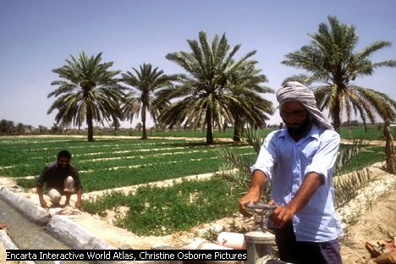
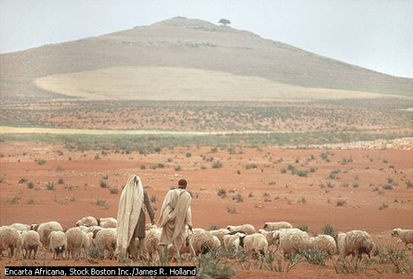
Hoạt động kinh kinh tế cổ truyền ở môi trường hoang mạc châu Phi

Slide 24
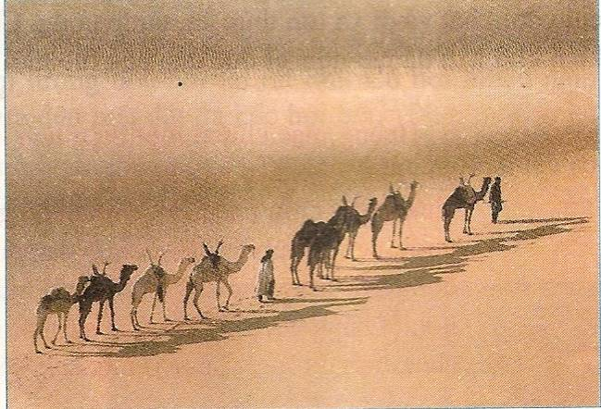
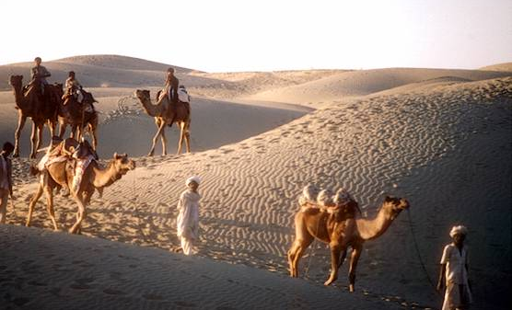
Vận chuyển hàng hóa trên hoang mạc

Slide 25
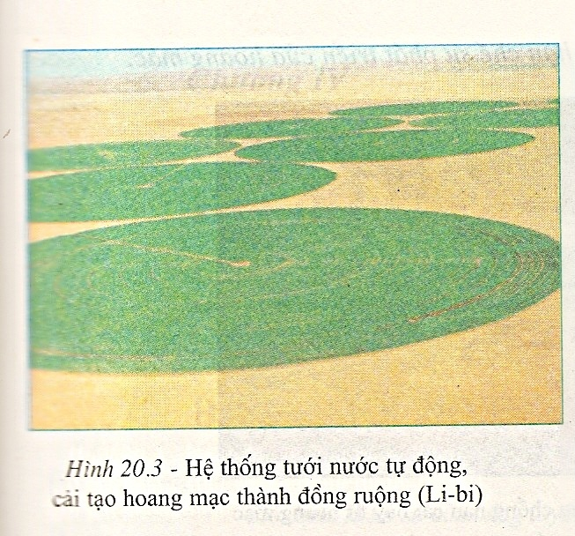
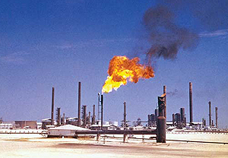
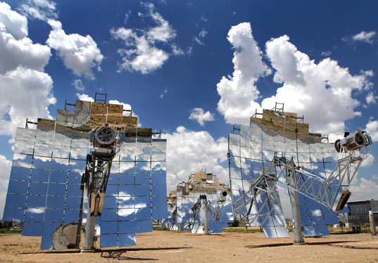
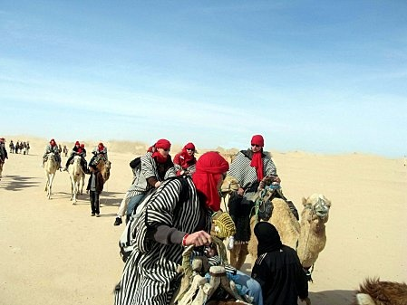
Hệ thống tưới nước tự động
Khai thác dầu khí trên sa mạc
Khai thác điện từ năng lượng Mặt Trời
Đoàn khách du lịch trên sa mạc

Slide 26
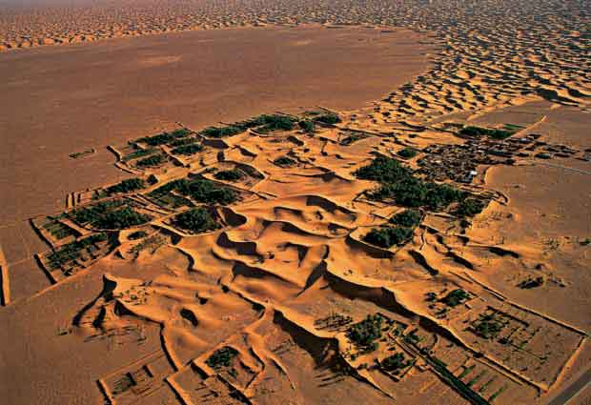
Bài 11. PHƯƠNG THỨC CON NGƯỜI KHAI THÁC, SỬ DỤNG
VÀ BẢO VỆ THIÊN NHIÊN Ở CHÂU PHI
3. Khai thác, sử dụng và bảo vệ thiên nhiên ở môi trường hoang mạc
Em thấy tình trạng sa mạc hoá trên thế giới diễn ra như thế nào?
Suy nghĩ và ghi ra giấy 3 nguyên nhân khiến hoang mạc lan rộng như hiện nay. Đề xuất 1 giải pháp nhằm giải quyết cho vấn đề đó.

Slide 27

LUYỆN TẬP
Hãy lập bảng so sánh cách thức con người khai thác thiên nhiên ở môi trường xích đạo ẩm và môi trường nhiệt đới châu Phi.

Slide 28

VỀ NHÀ
HS về nhà tìm kiếm thông tin, tư liệu vẽ tranh hoặc thiết kế một pa-no kêu gọi mọi người chung tay bảo vệ động vật hoang dã hoặc chống biến đổi khí hậu.

Slide 29



THANKYOU

